Slide 1
Семестровая работа по “Алгоритмам и структурам данных/ Алгоритмам и анализу сложности”
Два типа реализации: Префиксное дерево и хэш-таблица.
+реализация всего на WPF
Выполнил: ничипоренко Евгений при-201

Slide 2
Хэш-таблица
Хеш-табли́ца — это структура данных, реализующая интерфейс ассоциативного массива, а именно, она позволяет хранить пары (ключ, значение) и выполнять три операции: операцию добавления новой пары, операцию поиска и операцию удаления пары по ключу.

Slide 3

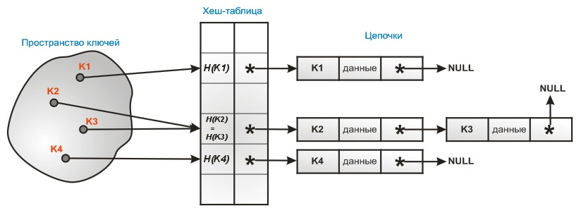
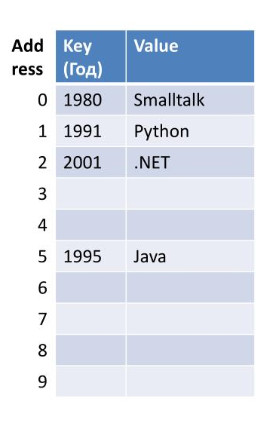
Чтобы найти элемент, нам всего лишь нужно выбрать способ, как мы будет считать хэш и в итоге поэтому хэшу у нас будет находиться элемент. Все операции работают одинаково быстро!

Slide 4
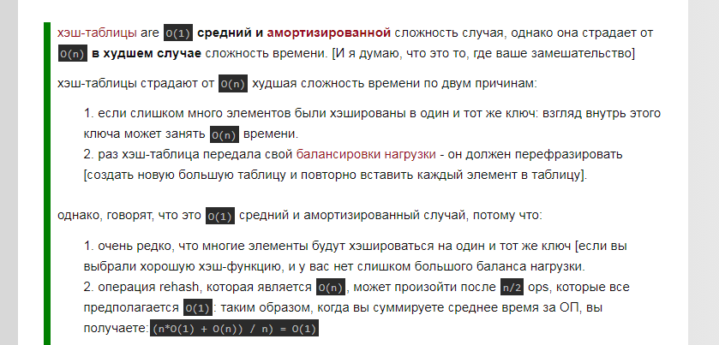

Slide 5
Алгоритм для всех операций хэш-таблицы
Берём какой-либо ключ (в данном случае это английское слово, которое нужно перевести), через готовый алгоритм считаем хэш (какое-либо число), от проработанности нашего метода будет зависеть появление коллизий. Операции удаления, поиска и добавления одинаково: они ищут в хэш-таблице по хэшу значение, в лучше случае сложность всегда O(1), в худшем, когда произошло кучу коллизий, например когда хэш у всех элементов одинаковый (это худший случай), сложность будет O(n).

Slide 6
Поиск элемента
Случай | Худший | Лучший/Средний
Случаи | O(n) | O(1)
Время выполнения | 8-3000 тиков Ключ “apple” при коллизии | 7 тиков Ключ “apple”
Вероятность Появления. | Вероятность низкая при правильном создании хэш-таблицы | Вероятность высокая

Slide 7
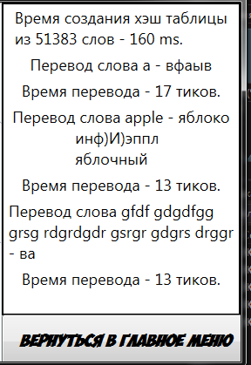
Замер времени

Slide 8
Добавление элемента
Случай | Худший | Лучший/Средний
Случаи | O(n) | O(1)
Время выполнения | 8-3000 тиков Ключ “apple” при коллизии | 7 тиков Ключ “apple”
Вероятность Появления. | Вероятность низкая при правильном создании хэш-таблицы | Вероятность высокая

Slide 9
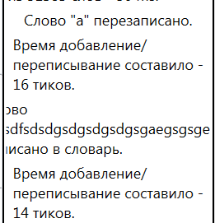
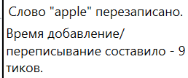
Замер времени

Slide 10
Удаление элемента
Случай | Худший | Лучший/Средний
Случаи | O(n) | O(1)
Время выполнения | 8-3000 тиков Ключ “apple” при коллизии | 7 тиков Ключ “apple”
Вероятность Появления. | Вероятность низкая при правильном создании хэш-таблицы | Вероятность высокая

Slide 11
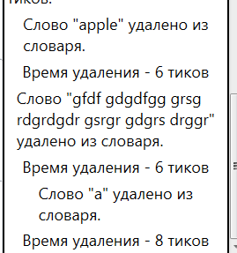
Замер времени

Slide 12
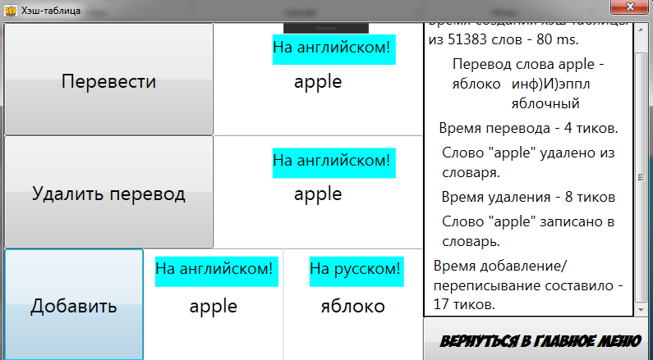
Результат работы алгоритма

